Slide 1

Schriftlezing : Johannes 12:41-50
Israël is de bruid
Bron: Herziene Statenvertaling

Slide 2
Johannes 12:42-44
42“ En toch geloofden ook velen van de leiders in Hem, maar vanwege de farizeeën beleden zij het niet, opdat zij niet uit de synagogen geworpen zouden worden. 43Want zij hadden de eer van de mensen meer lief dan de eer van God.”

Slide 3
Omgedraaid
“ En toch geloofden ook velen van de mensen in de God van Israël, maar vanwege de kerkleiders beleden zij de Thora niet, opdat zij niet uit de kerken geworpen zouden worden. Want zij hadden de eer van de mensen meer lief dan de eer van de God van Israël”.

Slide 4
Dé vingerwijzing: Matheus 4:17-20
17 Denk niet dat ik gekomen ben om de wet en de Profeten af te schaffen: Ik ben niet gekomen om die af te schaffen, maar te vervullen.
18 Want, voorwaar, ik zeg u: Totdat de hemel en de aarde voorbijgaan, zal er niet één Jota of één tittel van de wet voorbijgaan, totdat alles geschied is.
19 Wie dan een van deze geringste geboden afschaft en de mensen zo onderwijst, zal de geringste genoemd worden in het Koninkrijk der hemelen: Maar wie ze doet en onderwijst, die zal groot genoemd worden in het koninkrijk der hemelen.
20 Want ik zeg u: Als gerechtigheid niet overvloediger is dan die van de schriftgeleerden en de Farizeeën, zult u het koninkrijk der hemelen beslist niet binnengaan.
Bron: Herziene Statenvertaling

Slide 5
Het Jodendom kan doorgaans niet herkennen en erkennen dat Yeshua door hún eigen God, de God van Israël, al reeds gezonden is en onder hen heeft gewoond.
Het Christendom kan doorgaans niet herkennen en erkennen dat Yeshua gezonden is door de God van Israël. En dat het om de relatie gaat tussen de God van Israël en Israël zelf! Dat Israël de bruid is!

Slide 6
Geloofsrichting | Yeshua belijdend | + | Thora belijdend | = | Herstel met Hashem
Jodendom | - |  | Zicht op Hashem | = | -
Christendom | Zicht op Yeshua |  | - | = | -

Slide 7
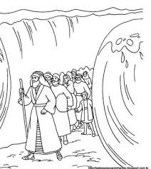
De uitleiding

Slide 8
In volgorde:
De God van Israël leidt het volk uit de slavernij
Zijn levenswijze wordt meegegeven d.m.v. de Thora
Ongehoorzaamheid aan de Thora
Het beloofde land wordt niet bereikt
Besef van herstel is nodig
Verzoening en herstel d.m.v. Yeshua
Beloofde land wordt bereikt door de belijdenissen van en door Yeshua naar Hashem toe

Slide 9
Openbaringen 12:17
“En de draak werd boos op de vrouw en ging heen om oorlog te voeren tegen de overigen van haar nageslacht, die de geboden van God in acht nemen en het getuigenis van Yeshua hebben. En ik stond op het zand bij de zee.”
openbaringen 14:12
“Hier zien we de volharding van de Heiligen. Hier komen openbaar die de geboden van God en het geloof in Yeshua in acht nemen”.
Openbaringen 22: 14
“Zalig zijn zij die Zijn geboden doen, zodat zij recht mogen hebben op de Boom des levens, en opdat zij door de poorten de stad mogen binnen gaan.”

Slide 10
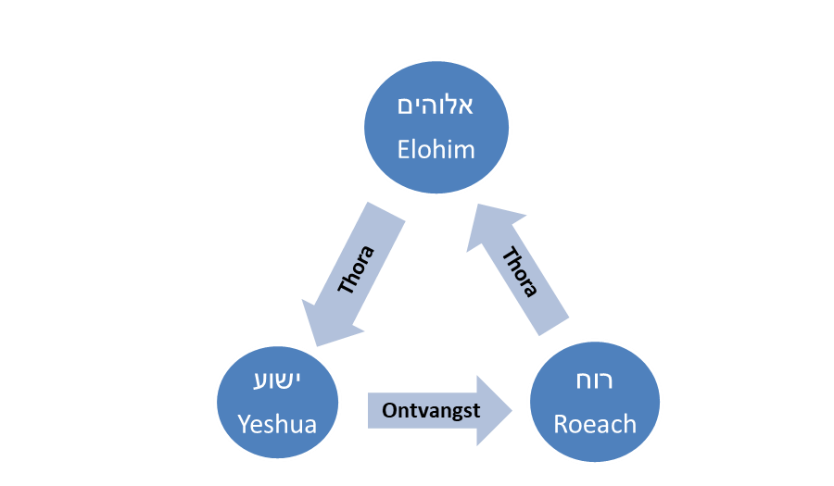
Geloofsontwikkeling
Wereld
Uitleiding

Slide 11
Romeinen 7:6-7
6. Maar nu zijn wij ontslagen van de wet, gestorven aan dat waaraan wij vastgebonden zaten, zodat wij in nieuwheid van Geest kunnen dienen, en niet in oudheid van letter.
7. Wat zullen we dan zeggen? Is de wet zonde? Volstrekt niet! Ja, ik zou de zonde niet hebben leren kennen dan door de wet. Ik zou immers ook niet geweten hebben dat begeerte zonde was, als de wet niet zei: u zult niet begeren.

Slide 12
Geloofsontwikkeling
Wereld
Uitleiding

Slide 13
Openbaringen 2:2-5
2. Ik ken uw werken, uw inspanningen en uw volharding, en weet dat u slechte mensen niet kunt verdragen, en dat u hen op de proef heeft gesteld die van zichzelf zeggen dat zij apostelen zijn, maar het niet zijn, en dat u hebt ontdekt dat zij leugenaars zijn.
3.En u hebt moeilijkheden verdragen, en volharding getoond. Om mijn Naam hebt u zich ingespannen en u bent niet moe geworden.
4. Maar ik heb dit tegen u dat u uw eerste liefde hebt verlaten.
5. Bedek dan van welke hoogte u bent gevallen en bekeer u en doe de eerste werken. Maar zo niet, dan kom ik spoedig bij u en zal uw kandelaar van zijn plaats wegnemen, als u zich niet bekeert!

Slide 14
Geloofsontwikkeling
Wereld
Uitleiding

Slide 15
Johannes: 5:7
“Want drie zijn er die getuigen in de hemel: de Vader, het Woord en de Heilige geest: Deze drie Zijn één
Deuteronomium 6:4
“Luister Israël, de HEERE, uw God, de HEERE is één!”

Slide 16

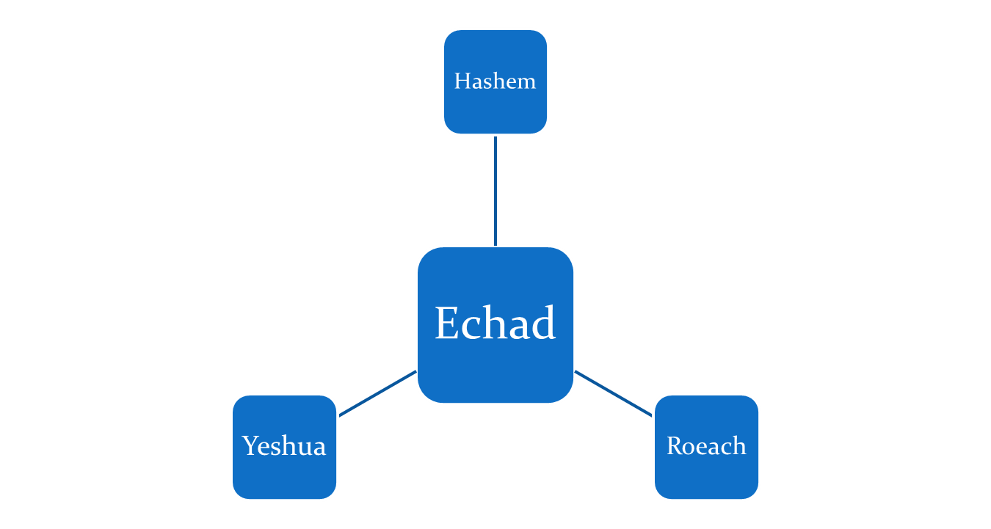
שְׁמַע יִשְׂרָאֵל יְהוָה אֱלֹהֵינוּ יְהוָה אֶחָד
Eén.
Eén.
Hoor Israël, Adonai, onze God, Adonai is Eén.

